Slide 1
NHC - Na Hora da Conta
(originalmente: Calculadora de Buteco)

Slide 2
Tarefas - ItemQuantityActivity
Adicionar uma lista com edit text para cada item da conta
Servirá para inserir somente a quantidade de cada item que foi pedido
Cada
JÁ ESTÁ FEITA!!!
Essa parte foi integrada
no cadastro do item
 | Quantidade | Total
Cerveja | 12
Tropeiro simples | 2
Caipirinha | 1
Batatas | 1
Chopp | 1
Agua | 4
Calculado Automáticamente

Slide 3
Tarefas - ItemPerBuddyActivity
Beto
✓ | Cerveja
✓ | Tropeiro simples
 | Caipirinha
 | Batatas
 | Chopp
 | Água
Adicionar uma lista com checkbox em forma de matrix: item x camarada
Servirá para somente marcar qual item foi consumido pelos brothers
Rara
✓ | Cerveja
✓ | Tropeiro simples
 | Caipirinha
✓ | Batatas
 | Chopp
 | Água
Já tá feitoo...
Martitha
 | Cerveja
 | Tropeiro simples
✓ | Caipirinha
✓ | Batatas
 | Chopp
✓ | Água

Slide 4
Tarefas - ItemPerBuddyActivity
Adicionar uma lista com checkbox em forma de matrix: item x camarada
Servirá para somente marcar qual item foi consumido pelos brothers
Para Tablet poderia
ser esse aqui!
Quem sabe no futuro...
 | Beto | Rara | Caca | Martha | Gleina | Tati | Tio Adilson
Cerveja | ✓ | ✓ | ✓ |  |  |  | ✓
Tropeiro simples | ✓ | ✓ |  | ✓ |  | ✓
Caipirinha |  |  |  | ✓
Batatas |  |  | ✓ |  | ✓
Chopp |  |  |  |  | ✓
Agua |  |  |  |  |  | ✓

Slide 5
Calculara de Buteco

Slide 6
Calculara de Buteco
Pensar em um nome novo
Calculadora de Buteco
Conta justa
Conta de bar
Pague justo
A hora da conta do Bar (grande hein)
Na Hora da Conta - NHC

Slide 7

Calculara de Buteco
Ícone da App

Slide 8
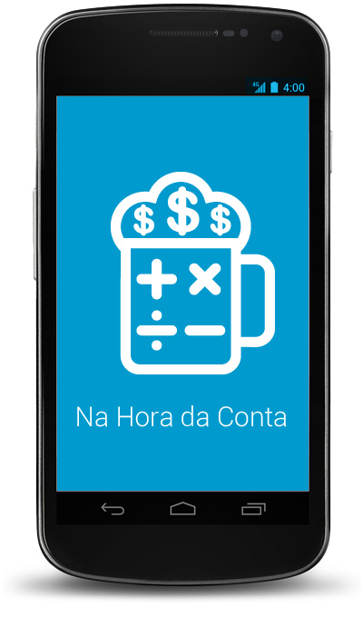
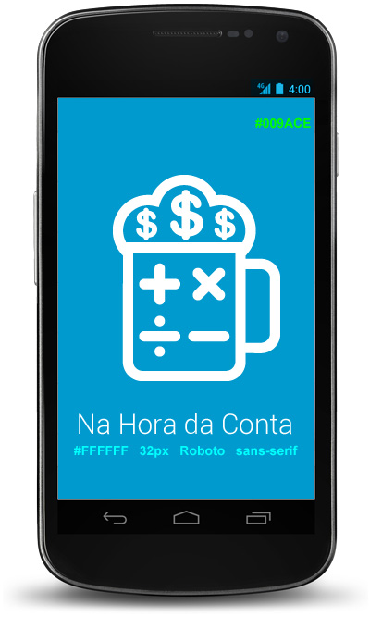
Calculara de Buteco

Slide 9
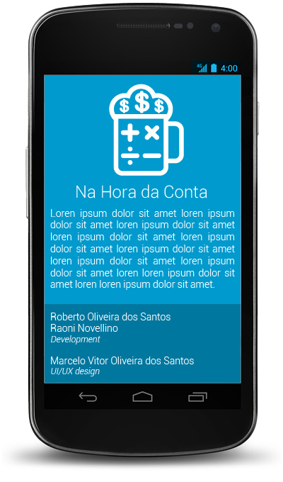
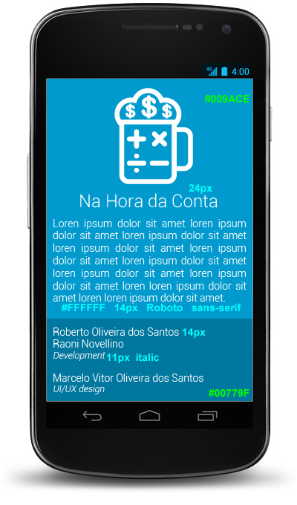
Calculara de Buteco

Slide 10
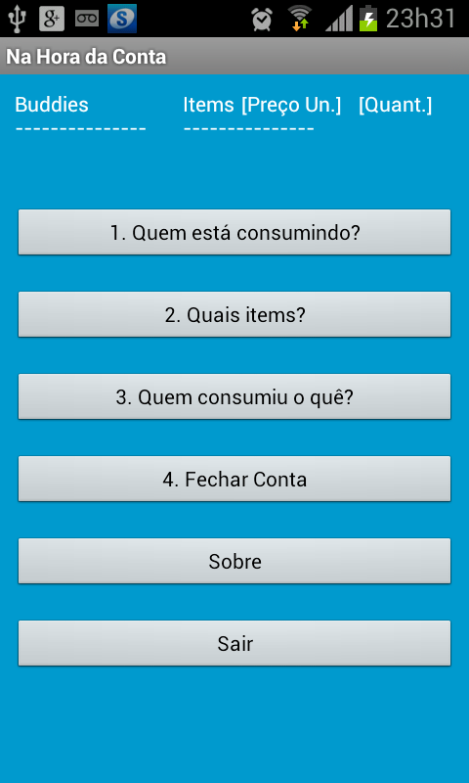
Calculara de Buteco – MENU INICIAL
1
SCREEN 1 – Adicionar pessoas que estão consumindo
SCREEN 2 – Adicionar items que foram consumidos
SCREEN 3 – Assinalar pessoas e itens consumidos por cada uma delas
SCREEN 4 – Fazer o cálculo e exibir o resultado por pessoa.

Slide 11
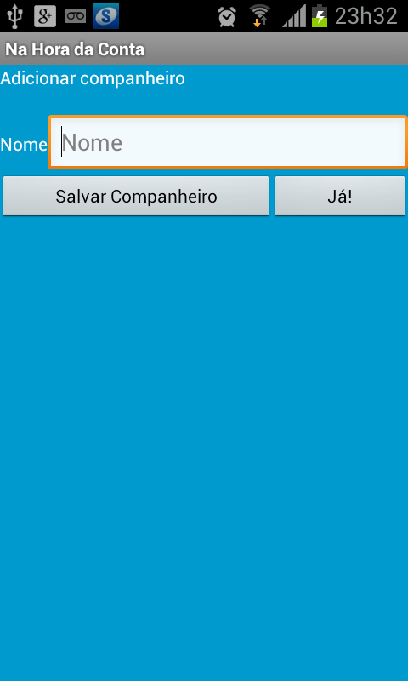
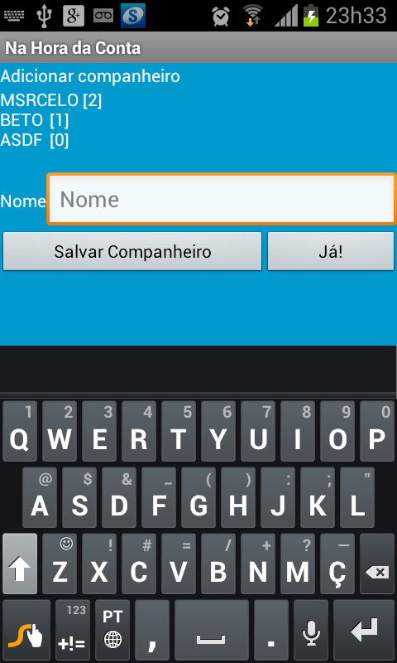
Calculara de Buteco – SCREEN 1 Adicionar Pessoa
1
2
3

Slide 12
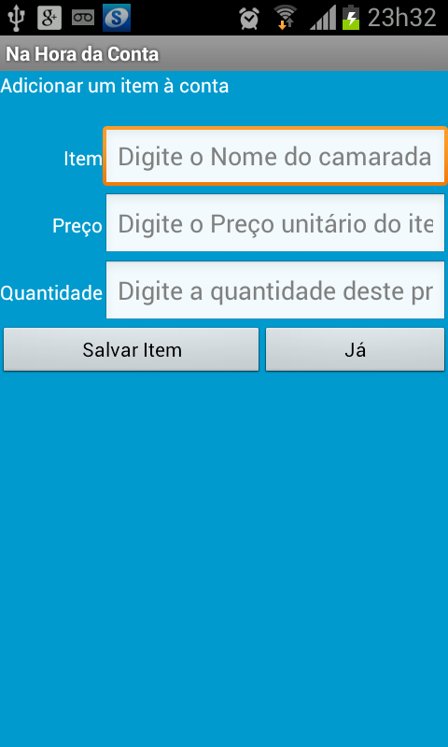
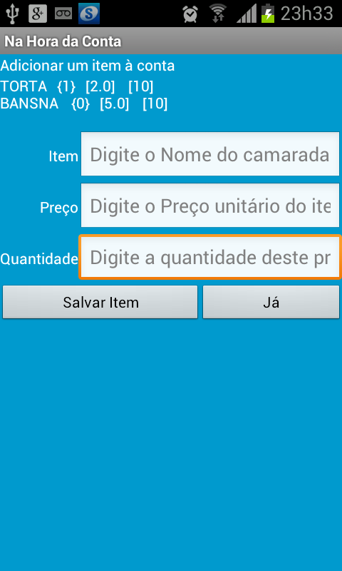
Calculara de Buteco – SCREEN 2
1
2
3

Slide 13
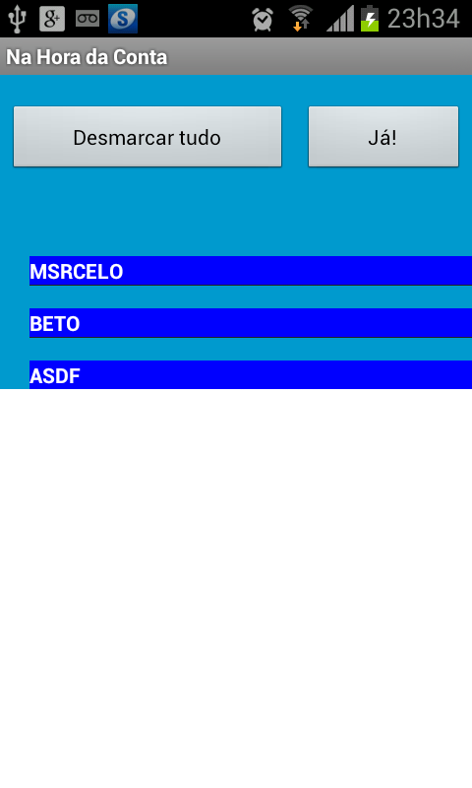
Calculara de Buteco – SCREEN 3
1
2

Slide 14
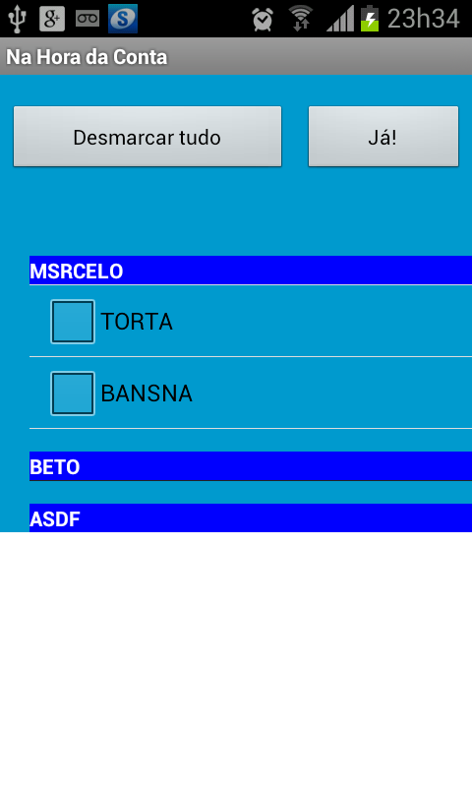
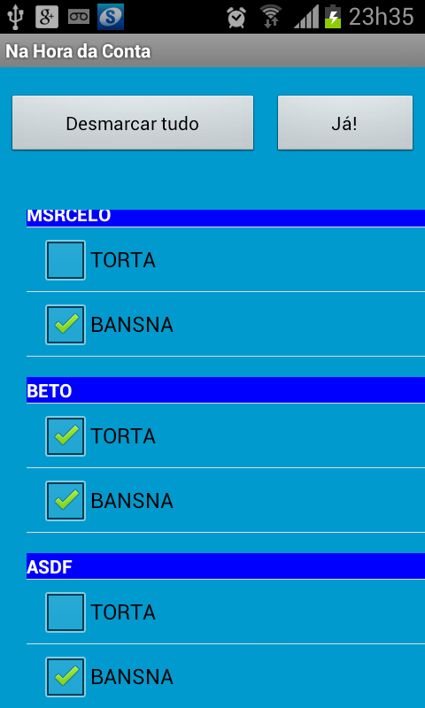
Calculara de Buteco – SCREEN 3
3
4

Slide 15
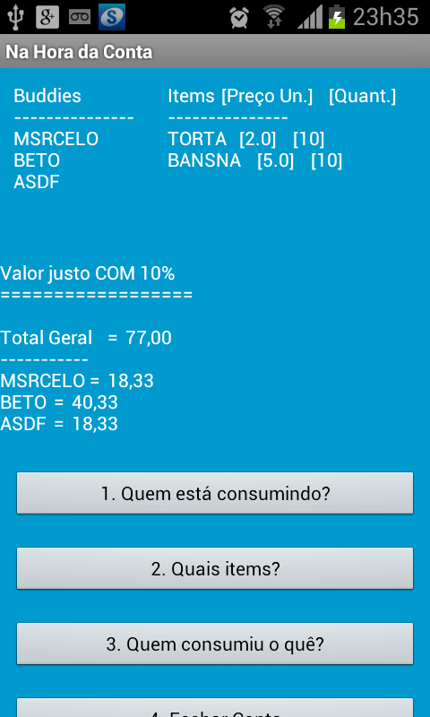
Calculara de Buteco – SCREEN 4
1
2

